Slide 1


DATA SCIENCE
Projekt końcowy SDA
Rzeczoznawca majątkowy nr 6875
Recognised European Valuer
Inż. Mieszko Bartz

Slide 2

Pomorski Instytut Ekspertyz Majątkowych zajmuje się m.in. tworzeniem bazy danych transakcyjnych nieruchomości z województwa pomorskiego na podstawie aktów notarialnych.
W chwili obecnej fundacja posiada partnerów (rzeczoznawców majątkowych) i każdy z partnerów w okresach kwartalnych pozyskuje akty notarialne z przypisanych obrębów(Gmin) a następnie przetwarza je (czyta i „wyciąga” dane niezbędne do dalszej wyceny nieruchomości) wprowadzając je do programu zewnętrznego Walor.

Slide 3
Opis problemu
Ręczne wprowadzanie danych jest czasochłonne i wymaga posiadania wielu partnerów. Każdy z rzeczoznawców musi poświęcić czas oraz pieniądze w celu pozyskania aktów notarialnych i ich wprowadzenia do bazy. Często spotykamy się także z brakiem rzetelności i uczciwości partnerów poprzez wybiórcze wprowadzanie danych bądź tworzenie fikcyjnych danych.
Cel główny: wykonanie modeli NLP do klasyfikacji typów nieruchomości (gruntowe, zabudowane, lokalowe) a następnie kolejnych modeli do identyfikacji konkretnych parametrów transakcji i eksporcie do bazy danych.
Dane źródło: skany w formacie pdf bądź zdjęcia w formacie jpg

Slide 4
Potencjalne problemy
Znaki wodne na aktach notarialnych
Zbyt niska skuteczność OCR
Zbyt duże zróżnicowanie treści aktów (szablony różnych notariuszy zdecydowanie się różnią) i konieczność bardzo dużej ilości danych do treningu
Zbyt niska skuteczność wytrenowanych modeli
RODO (zgodnie z ustawą o gospodarce nieruchomościami rzeczoznawcy dla potrzeb wyceny nieruchomości mogą mieć dostęp do aktów notarialnych. Zachodzą wątpliwości czy możemy tworzyć bazy danych do dalszej pracy.

Slide 5
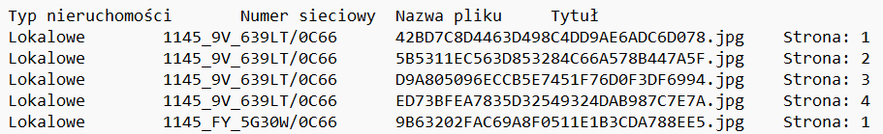
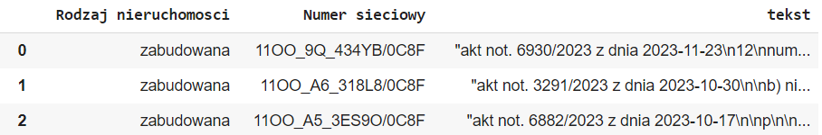
Chronologia projektu
1. Eksport danych z gotowymi etykietami z programu Walor
2. Skojarzenie plików jpg/pdf poprzez numery sieciowe transakcji z istniejącymi rekordami w bazie (obecnie wszystkie są w jednym folderze z randomowymi nazwami plików
3. OCR (tesseract) plików jpg/pdf do plików .txt (całych aktów) o nazwie numeru sieciowego transakcji
4. Stworzenie ramki danych poprzez połączenie labelek z tekstem po OCR

Slide 6
5. Encoding etykiet
label_encoder = preprocessing.LabelEncoder()
df['labels'] = label_encoder.fit_transform(df['Rodzaj nieruchomosci’])
6. Inicjalizacja tokenizera (dkleczek/bert-base-polish-cased-v1)
tokenizer = AutoTokenizer.from_pretrained("dkleczek/bert-base-polish-cased-v1")
7. Preprocessing tekstu (ucięcie do 512 znaków ➔ limit modelu Bert)
def preprocess_function(examples):
return tokenizer(examples['text'], padding="max_length", truncation=True, max_length=512)
8. Splitowanie danych
train_texts, test_texts, train_labels, test_labels = train_test_split(
df['tekst'], df['labels'], test_size=0.2, stratify=df['labels'], random_state=42
)

Slide 7
8. Tokenizacja
tokenizer = AutoTokenizer.from_pretrained("dkleczek/bert-base-polish-cased-v1")
9. Przygotowanie datasets przy użyciu DataSet
10. Zdefiniowanie metryk (f1-score ponieważ zbiory nie są zbalansowane)
11. Załadowanie modelu
model = AutoModelForSequenceClassification.from_pretrained("dkleczek/bert-base-polish-cased-v1",
num_labels=len(label_encoder.classes_)
)
12. Definicja argumentu treningu
training_args = TrainingArguments(
output_dir="models",
learning_rate=2e-6,
per_device_train_batch_size=32,
per_device_eval_batch_size=32,
num_train_epochs=10,
weight_decay=0.01,
evaluation_strategy="epoch",
save_strategy="epoch",
load_best_model_at_end=True,
group_by_length=True,
)

Slide 8
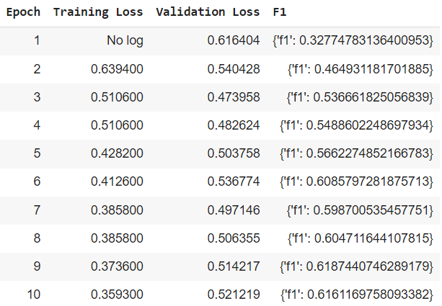
13. Inicjalizacja trenera
trainer = Trainer(
model=model,
args=training_args,
train_dataset=train_dataset,
eval_dataset=test_dataset,
tokenizer=tokenizer,
data_collator=DataCollatorWithPadding(tokenizer=tokenizer),
compute_metrics=compute_metrics,
)
14. Trening

Slide 9
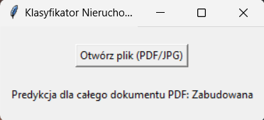
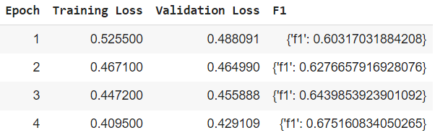
15. Wykonanie aplikacji z prostym GUI, która po załadowaniu pliku jpg bądź pdf klasyfikuje dane na podstawie wcześniej wytrenowanego modelu
16. Wydłużenie długości analizowanego tekstu do poprzez chunk-owanie tekstu aby ominąć ograniczenia 512 tokenów modelu BERT (training in progress)

Slide 10
Co dalej?
Próba poprawienia jakości OCR poprzez manipulacje plików jpg przez ComputerVision aby pozbyć się wpływu znaków wodnych
Dołożenie większej ilości danych z etykietami do treningu
Dołożenie detekcji danych niezbędnych do późniejszej wyceny nieruchomości jako docelowa rozbudowa projektu
Poszukiwanie tańszego GPU niż colab

